Slide 1
Ψηφιακή Επεξεργασία Σήματος
Διαλεξη 11^{η}
Μετασχηματισμός Ζ
© Καφεντζής Γιώργος, PhD

Slide 2
Ψηφιακή Επεξεργασία Σήματος
Ως τώρα έχουμε αρκετά εργαλεία ανάλυσης σημάτων και συστημάτων τόσο στο χώρο του χρόνου όσο και σε αυτόν της συχνότητας
Παρ’ όλα αυτά, υπάρχουν ακόμα τα εξής προβλήματα:
Υπάρχουν σήματα που δεν έχουν μετασχηματισμό Fourier
Υπάρχουν συστήματα που δεν έχουν μετασχηματισμό Fourier
Δεν έχουμε έναν εύκολο τρόπο να σχεδιάζουμε συστήματα
Αυτό σημαίνει πως για τα μεν σήματα, δεν μπορούμε να ελέγξουμε το συχνοτικό τους περιεχόμενο, για τα δε συστήματα πως δεν μπορούμε να τα μελετήσουμε!
Μπορούμε να κάνουμε κάτι γι’ αυτό?
Μπορούμε να ορίσουμε ένα γενικότερο μετασχηματισμό που να περιλαμβάνει και τέτοιου είδους σήματα και συστήματα?
© Καφεντζής Γιώργος, PhD

Slide 3
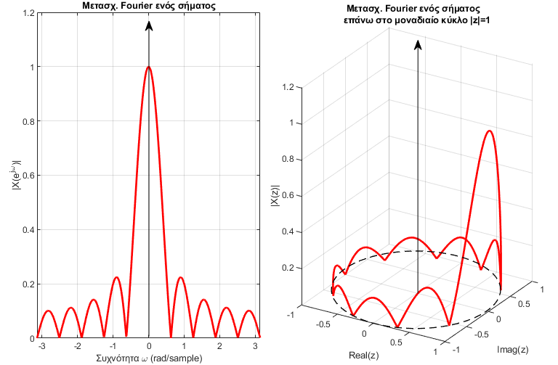
Ψηφιακή Επεξεργασία Σήματος
Κάθε μετασχηματισμός Fourier αποτελείται από ένα άθροισμα μιγαδικών εκθετικών σημάτων μοναδιαίου πλάτους $e^{−jωn}$
Λόγω της περιοδικότητάς του, μπορούμε εναλλακτικά να τον φανταστούμε να «ζει» επάνω στον μοναδιαίο κύκλο ενός μιγαδικού επιπέδου
Όλα τα σήματα που έχουμε συζητήσει έχουν μετασχ. Fourier που απεικονίζεται όπως στο σχήμα
Κι αυτά τα σήματα που δεν έχουν μετασχ. Fourier?
Μήπως «ζουν» επάνω σε άλλους κύκλους του μιγαδικού επιπέδου?
© Καφεντζής Γιώργος, PhD

Slide 4
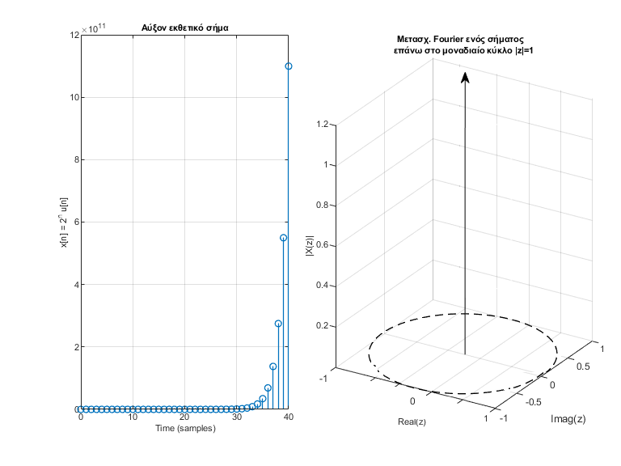
Ψηφιακή Επεξεργασία Σήματος
Έστω το σήμα
$$x\left[n\right]=2^{n}u\left[n\right]$$
Το σήμα αυτό δεν έχει μετασχ. Fourier
Με άλλα λόγια, δεν μπορούμε να το εκφράσουμε συναρτήσει μιγαδικών εκθετικών σημάτων μοναδιαίου πλάτους
Διαφορετικού πλάτους ίσως?
© Καφεντζής Γιώργος, PhD

Slide 5
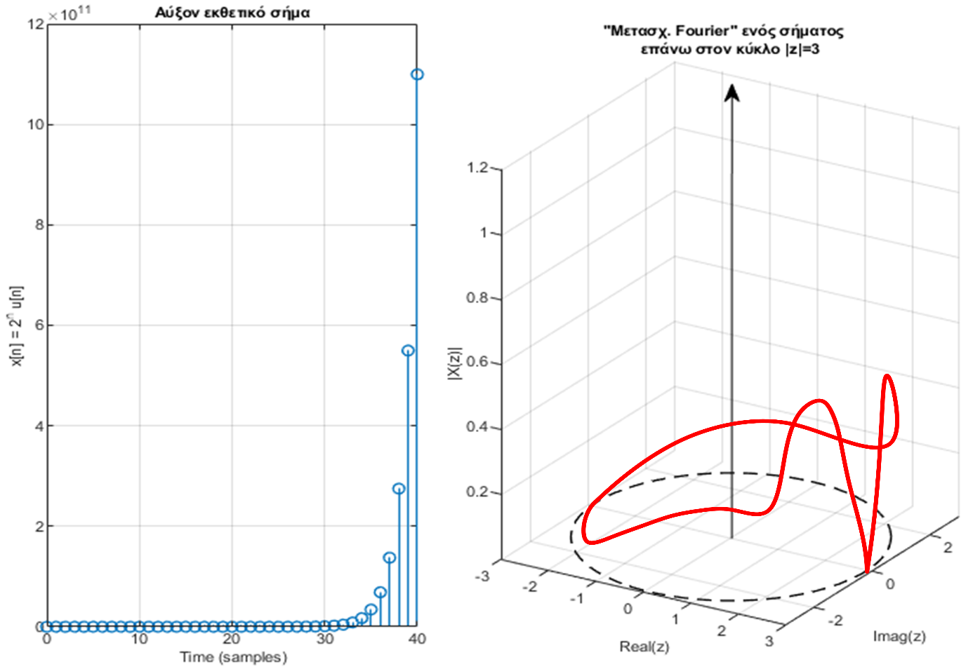
Ψηφιακή Επεξεργασία Σήματος
Ας χρησιμοποιήσουμε μιγαδικά εκθετικά σήματα της μορφής
$${\left(re^{jω}\right)}^{−n}, r∈ℜ_{+}$$
Αυτός ο μετασχηματισμός θα γράφεται
$$X\left(re^{jω}\right)=\sum_{n=−∞}^{+∞}{x\left[n\right]{\left(re^{jω}\right)}^{−n}}$$
Ορίζεται σε κύκλο ακτίνας $r$
© Καφεντζής Γιώργος, PhD

Slide 6
Ψηφιακή Επεξεργασία Σήματος
Ας ορίσουμε το μετασχηματισμό που χρησιμοποιεί μιγαδικά εκθετικά σήματα της μορφής
$${\left(re^{jω}\right)}^{−n}, r∈ℜ_{+}$$
Αυτός ο μετασχηματισμός θα γράφεται
$$X\left(re^{jω}\right)=\sum_{n=−∞}^{+∞}{x\left[n\right]{\left(re^{jω}\right)}^{−n}}=\sum_{n=−∞}^{+∞}{x\left[n\right]r^{−n}e^{−jωn}}$$
Πότε υπάρχει αυτός ο μετασχηματισμός?
Προφανώς όταν
$$\left|X\left(re^{jω}\right)\right|=\left|\sum_{n=−∞}^{+∞}{x\left[n\right]r^{−n}e^{−jωn}}\right|≤\sum_{n=−∞}^{+∞}{\left|x\left[n\right]r^{−n}\right|}=\sum_{n=−∞}^{+∞}{\left|\frac{x[n]}{r^{n}}\right|}<+∞$$
Σήματα που μεγαλώνουν πιο αργά από το $r^{n}$ ικανοποιούν την παραπάνω απαίτηση
Στα πλαίσια του μαθήματος, δε θα μας απασχολήσει η ύπαρξη – θα τη θεωρούμε δεδομένη
Επιστρέφοντας στο παράδειγμά μας, το σήμα $x[n]$ θα έχει μετασχηματισμό όταν
$$\sum_{n=−∞}^{+∞}{\left|\frac{x[n]}{r^{n}}\right|}=\sum_{n=0}^{+∞}{\left|\frac{2^{n}}{r^{n}}\right|}=\sum_{n=0}^{+∞}{{\left|\frac{2}{r}\right|}^{n}}<+∞ \underset{⇔}{ } r>2$$
© Καφεντζής Γιώργος, PhD

Slide 7
Ψηφιακή Επεξεργασία Σήματος
Θέτοντας
$$z=re^{jω}, r∈ℜ_{+}$$
η προηγούμενη σχέση γίνεται
$$\left|z\right|>2$$
και ονομάζεται Πεδίο Σύγκλισης του Μετασχηματισμού
Ο νέος αυτός μετασχηματισμός ονομάζεται Μετασχηματισμός Ζ και ορίζεται ως
$$X\left(z\right)=\sum_{n=−∞}^{+∞}{x\left[n\right]z^{−n}}$$
και ο αντίστροφός του ως
$$x\left[n\right]=\frac{1}{2πj}\oint_{C}^{ }{X\left(z\right)z^{n−1}dz}$$
Δε θα χρησιμοποιήσουμε τον ορισμό του αντιστρόφου
Πίσω στο παράδειγμά μας
$$x\left[n\right]=2^{n}u\left[n\right] \underset{↔}{ } X\left(z\right)=\frac{1}{1−2z^{−1}}, \left|z\right|>2$$
© Καφεντζής Γιώργος, PhD

Slide 8
Ψηφιακή Επεξεργασία Σήματος
Παράδειγμα:
Βρείτε το μετασχ. Ζ του σήματος $x\left[n\right]=a^{n}u[n]$
© Καφεντζής Γιώργος, PhD

Slide 9
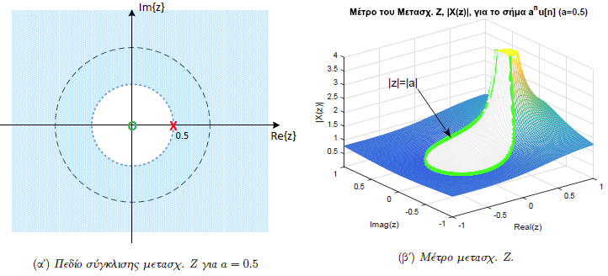
Ψηφιακή Επεξεργασία Σήματος
Παράδειγμα:
© Καφεντζής Γιώργος, PhD

Slide 10
Ψηφιακή Επεξεργασία Σήματος
Παράδειγμα:
Βρείτε το μετασχ. Ζ του σήματος $x\left[n\right]=−a^{n}u[−n−1]$
© Καφεντζής Γιώργος, PhD

Slide 11
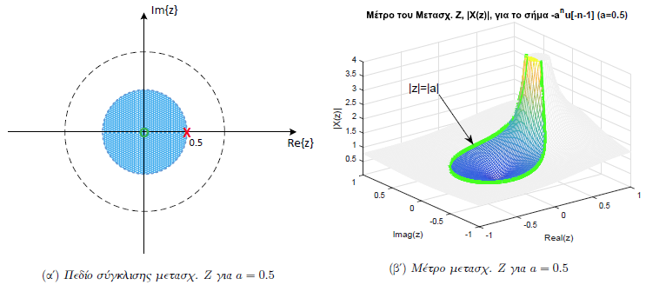
Ψηφιακή Επεξεργασία Σήματος
Παράδειγμα:
© Καφεντζής Γιώργος, PhD

Slide 12
Ψηφιακή Επεξεργασία Σήματος
Παράδειγμα:
Βρείτε το μετασχ. Ζ του σήματος $x\left[n\right]=a^{n}u\left[n\right]−b^{n}u\left[−n−1\right]$
© Καφεντζής Γιώργος, PhD

Slide 13
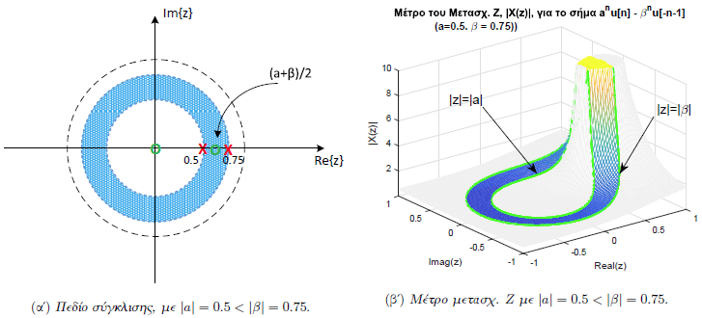
Ψηφιακή Επεξεργασία Σήματος
Παράδειγμα:
© Καφεντζής Γιώργος, PhD

Slide 14
Ψηφιακή Επεξεργασία Σήματος
Παράδειγμα:
Βρείτε το μετασχ. Ζ του σήματος $x\left[n\right]=δ[n]$
© Καφεντζής Γιώργος, PhD

Slide 15
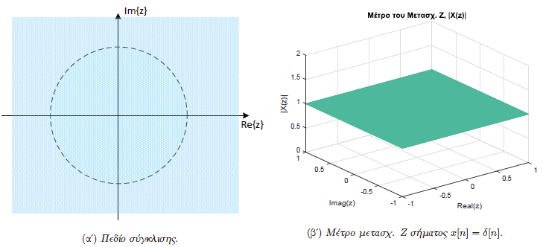
Ψηφιακή Επεξεργασία Σήματος
Παράδειγμα:
© Καφεντζής Γιώργος, PhD

Slide 16
Ψηφιακή Επεξεργασία Σήματος
Παράδειγμα:
Βρείτε το μετασχ. Ζ του σήματος $x\left[n\right]=δ[n−n_{0}]$
© Καφεντζής Γιώργος, PhD

Slide 17
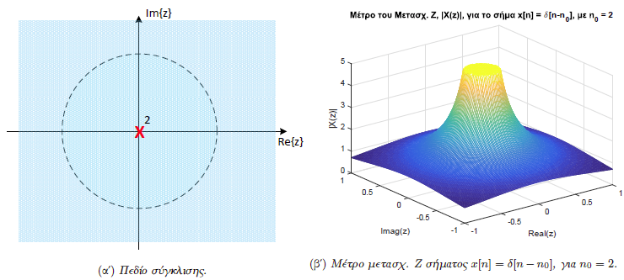
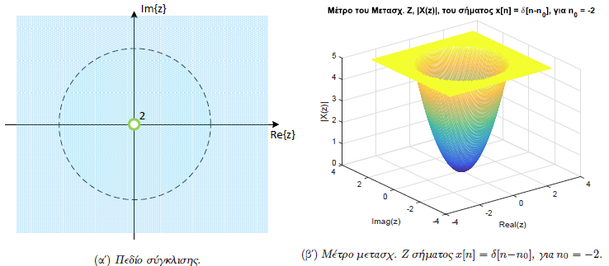
Ψηφιακή Επεξεργασία Σήματος
Παράδειγμα:
© Καφεντζής Γιώργος, PhD

Slide 18
Ψηφιακή Επεξεργασία Σήματος
Σύνδεση με το Μετασχηματισμό Fourier
Είναι προφανές πως αν $z=e^{jω}$, τότε
$${\left.X\left(z\right)\right|}_{z=e^{jω}}=X\left(e^{jω}\right)=\sum_{n=−∞}^{+∞}{x\left[n\right]e^{−jωn}}=F\left\{x\left[n\right]\right\}$$
Εκτιμούμε το μετασχ. Ζ επάνω στο μοναδιαίο κύκλο
Για παράδειγμα: $x\left[n\right]=a^{n}u\left[n\right], \left|a\right|<1$
$$X\left(e^{jω}\right)=\frac{1}{1−ae^{−jω}}, X\left(z\right)=\frac{1}{1−az^{−1}}, \left|z\right|>\left|a\right|$$
Μπορούμε πάντα να το κάνουμε αυτό?
ΌΧΙ!
Πρέπει ο μοναδιαίος κύκλος να περιλαμβάνεται στο πεδίο σύγκλισης του μετασχ. Ζ!
Αντιπαράδειγμα: $x\left[n\right]=u[n]$
$$X\left(e^{jω}\right)=πδ\left(ω\right)+\frac{1}{1−e^{−jω}}, X\left(z\right)=\frac{1}{1−z^{−1}}, \left|z\right|>1$$
© Καφεντζής Γιώργος, PhD

Slide 19
Ψηφιακή Επεξεργασία Σήματος
Σύνδεση με το Μετασχηματισμό Fourier
Για το σήμα $x\left[n\right]=a^{n}u\left[n\right], \left|a\right|<1$ δείξαμε ότι
$$X\left(e^{jω}\right)=\frac{1}{1−ae^{−jω}}, X\left(z\right)=\frac{1}{1−az^{−1}}, \left|z\right|>\left|a\right|$$
Ας βάλουμε τιμές στον πόλο $α$, κι ας υπολογίσουμε το μέτρο των δυο μετασχηματισμών
Έστω ότι $a=\frac{1}{2}$και $a=\frac{4}{5}$
Δείτε τι συμβαίνει…
© Καφεντζής Γιώργος, PhD

Slide 20
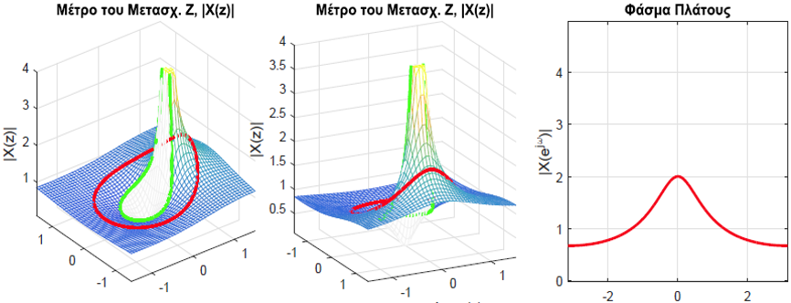
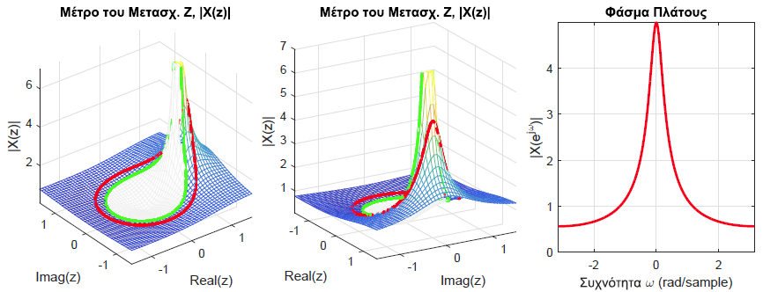
Ψηφιακή Επεξεργασία Σήματος
Σύνδεση με το Μετασχηματισμό Fourier
© Καφεντζής Γιώργος, PhD

Slide 21
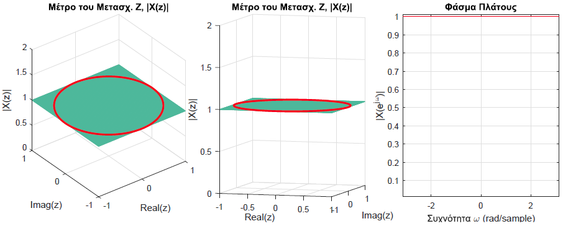
Ψηφιακή Επεξεργασία Σήματος
Σύνδεση με το Μετασχηματισμό Fourier
Τι περιμένετε να δείτε για τα σήματα $x\left[n\right]=δ\left[n\right], x\left[n\right]=δ[n−2]$?
© Καφεντζής Γιώργος, PhD

Slide 22
Ψηφιακή Επεξεργασία Σήματος
Συνεχίζεται… ☺
© Καφεντζής Γιώργος, PhD

